Slide 1
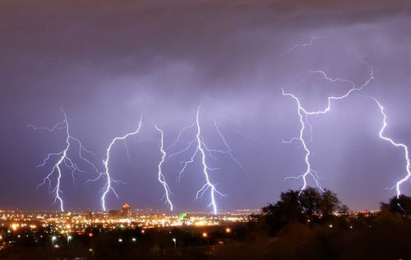
Электробезопасность

Slide 2


Что такое….
1. Действие электрического тока на организм человека. Причины электротравматизма.
  Виды поражения электрическим током
  Факторы, влияющие на исход поражения
2. Профилактика электротравматизма
  Защитное заземление
  Защитное зануление
  Классификация условий работ по степени опасности поражения электрическим током
  3. Защита от статического и атмосферного электричества
  *

Slide 3

Электробезопасность
Основная литература:
1. ГОСТ 12.1.030 - 81* ССБТ «Электробезопасность. Защитное заземление и зануление».
2. «Правила устройства электроустановок» (7 изд.).
3. «Правила технической безопасности и правила техники безопасности при эксплуатации установок потребителей».
4. «Правила по ОТ при эксплуатации электроустановок» (приказ МТ Р №328н от 24.07.2013)
*
Notes:
Электробезопасность

Slide 4
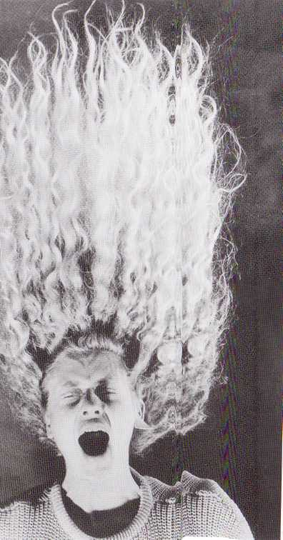
Электробезопасность
- это система организационных и технических мероприятий и средств, обеспечивающих защиту людей от вредного и опасного действия электрического тока, электрической дуги, электромагнитного поля и статического электричества.
Обязанности по обеспечению безопасных условий и охраны труда возлагаются на работодателя.
*

Slide 5
Актуальность
Доля НС по причине ЭТ | Выборка
3 – 5% | от общего количества НС
18 - 20% | от НС с тяжелым исходом
40 - 50% | от НС со смертельным исходом
Около 13% всех случаев поражений ЭТ заканчиваются смертельным исходом.
*

Slide 6
Действие ЭТ на организм человека
1. Термическое воздействие – ожоги отдельных участков тела; нагрев до высокой температуры кровеносных сосудов, нервов, мозга, сердца и других органов; разрыв ткани при мгновенном испарении влаги.
2. Электролитическое действие – разложение органической жидкости, в том числе крови, что вызывает значительные изменение в их физико-химическом составе.
3. Биологическое действие – раздражение и возбуждение живых тканей, а также внутренних биологических процессов организма (биотоки, биополя).
*

Slide 7
Виды поражения человека ЭТ
Многообразие действий ЭТ на организм человека приводит к различным электротравмам, которые условно можно разделить на:
1. Местные травмы (~20%)- ярко выраженное местное нарушение целостности тканей тела, в том числе костных тканей.
2. Общие (~25%) – так называемые электрические удары, когда поражается весь организм из-за нарушения нормальной деятельности жизненно-важных органов – легких и сердца, т.е. к гибели организма. При этом внешних местных повреждений человек может и не иметь.
3. Смешанные травмы (~55%)
*

Slide 8
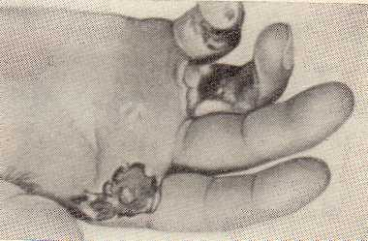
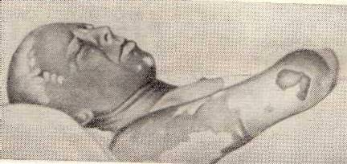
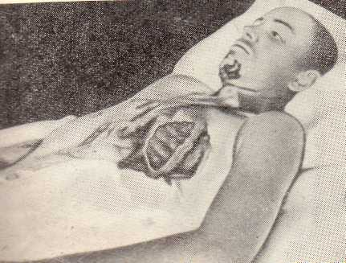
Характерные местные травмы
Электрические ожоги – самая распространенная травма (~63%)
  контактные
  дуговые.
Возникают при токах >1А → выделение тепла → t = 60-70⁰С → свертывается белок (бывают очень глубокие → трудно лечить).
Рис. 1 Контактный ожог IV степени.
Рис. 2 Дуговой ожог лица, шеи и руки I и II степени.
Рис.3 Тяжелый дуговой ожог грудной клетки
*

Slide 9
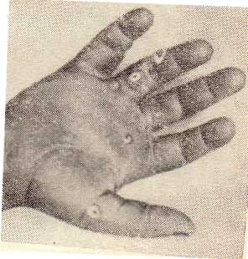
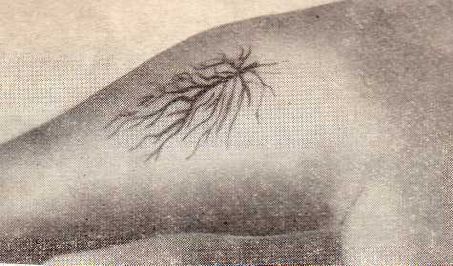
Характерные местные травмы
Электрические знаки (метки тока) – представляют собой резко очерченные пятна серого или бледно-желтого цвета (обычно круглой или овальной формы размерами 1 – 5 мм с углублением в центре). Иногда форма знака соответствует форме токоведущей части, которой коснулся пострадавший, а также напоминать фигуру молнии.
Обычно электрические знаки безболезненны и лечение их заканчивается благополучно: с течением времени верхний слой кожи сходит и пораженное место приобретает первоначальный цвет, эластичность и чувствительность.
*

Slide 10
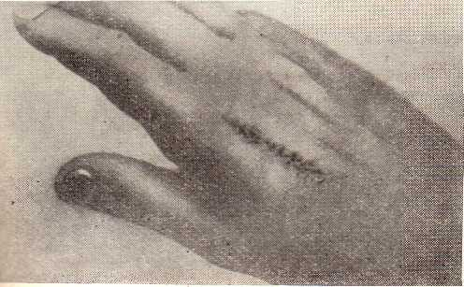
Характерные местные травмы
Металлизация кожи – проникновение в верхние слои кожи мельчайших частичек металла, расплавившегося под действием электрической дуги. Поражаются обычно открытые части тела – руки и лицо.
Обычно с течением времени больная кожа сходит, пораженный участок приобретает нормальный вид и эластичность, исчезают и все болевые ощущения. Лишь при поражении глаз лечение может оказаться длительным и сложным, а в некоторых случаях и безрезультатным…
*

Slide 11
Характерные местные травмы
Электроофтальмия – воспаление наружных оболочек глаз – роговицы и конъюктивы (слизистой оболочки, покрывающей глазное яблоко), возникающее в результате воздействия мощного потока ультрафиолетовых лучей, которые энергично поглощаются клетками организма и вызывают в них химические изменения.
Механические повреждения – являются следствием резких непроизвольных судорожных сокращений мышц под действием тока, походящего через человека. В результате могут произойти разрывы сухожилий, кожи, кровеносных сосудов и нервной ткани; могут иметь место вывихи суставов и даже переломы костей.
*
Notes:
Электробезопасность

Slide 12
Электрические удары – причина 85-87% смертельных поражений ЭТ
Связаны с параличом мышц сердца и легких (возникают при напряжении до 1000 В и краткосрочном действии токов в несколько сотен мА и длительном действии токов в несколько десятков мА) → остановка сердца.
Фибрилляция сердца – беспорядочное сокращение мышечных волокон сердца → нет полезной работы → прекращение кровообращения → истощение и остановка сердца.
В обоих случаях вероятность остаться в живых минимальна без оказания своевременной и качественной помощи пострадавшему !
*

Slide 13
По последствиям действия на человека токи подразделяются:
Название тока по ГОСТ | Величины тока, мА
 | Переменный ток, 50-60 Гц | Постоянный ток
Ощутимый | 0,5 – 1,5 | 5 - 7
Неотпускающий | 6 - 15 | 4 - 80
Фибриляционный | 100 | 300
В таблице значения токов ориентировочные и зависят от особенностей организма. Однако у мужчин, пороговые значения в 1,5 раза выше, чем у женщин.
*

Slide 14
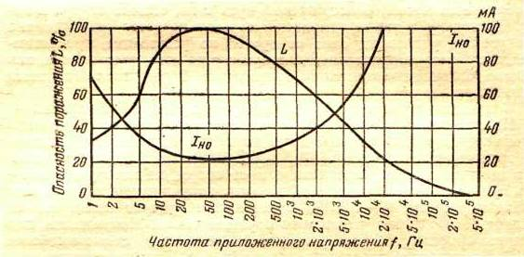
Опасность поражения человека – зависит от ряда факторов:
1. Род тока (смотри таблицу).
2. Частота тока.

Slide 15
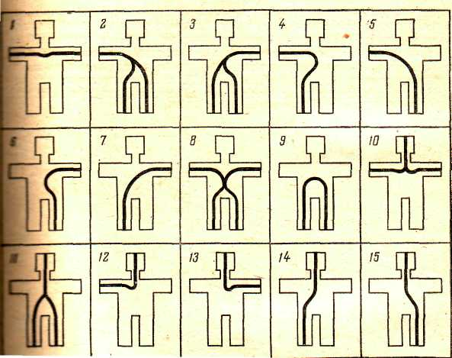
3. Путь тока в теле человека

Slide 16
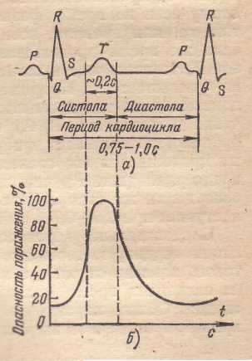
4. Продолжительность действия тока

Slide 17
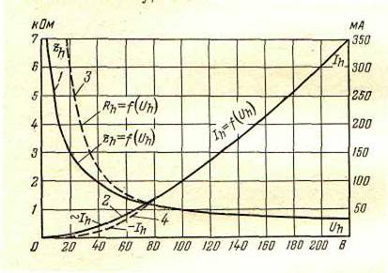
5. Сопротивление тела человека
Тело человека является проводником электрического тока. Однако проводимость живой ткани в отличие от обычных проводников обусловлена не только ее физическими свойствами, но и сложнейшими биохимическими и биофизическими процессами, присущими лишь живой материи.
В результате сопротивление тела человека является переменной величиной, имеющей нелинейную зависимость от множества факторов, в том числе от:
  состояния кожи;
  параметров электрической цепи;
  физиологических факторов;
  состояния окружающей среды.
  За расчетную величину сопротивления тела человека принято
  R = 1000 Ом
  *

Slide 18
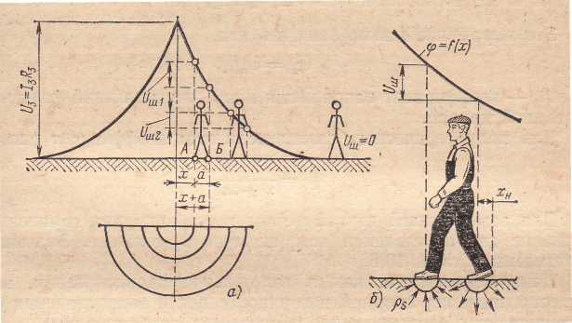
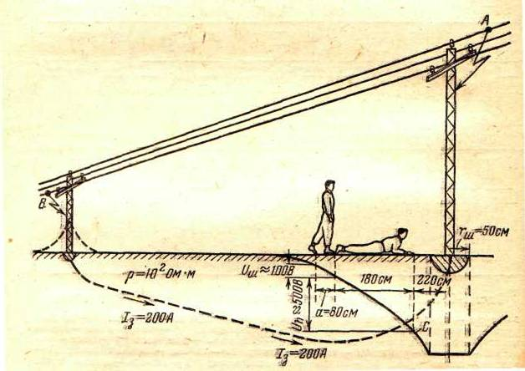
6. Шаговое напряжение

Slide 19
Причины электротравматизма
(не в порядке значимости)
Неудовлетворительная (отсутствие) изоляция проводников
Неудовлетворительное (отсутствие) ограждение токоведущих частей
Неудовлетворительное (отсутствие) состояние заземления и зануления
Работа строительных машин в охранной зоне ЛЭП
Использование электрических машин и инструмента в запрещенных местах
Ошибочное включение инструмента в сеть с повышенным напряжением
Отсутствие индивидуальных средств защиты
Неудовлетворительная (отсутствие) квалификация персонала
Неправильное комплектование установки
Пренебрежение опасностью
Отсутствие нормальных условий труда
*

Slide 20
Профилактика электротравматизма – сводится к устранению причин, отмеченных ранее
1. Контроль изоляции (сопротивление изоляции каждого участка в сетях напряжением до 1000 В должно быть не менее 0,5 мОм на фазу) → замена поврежденных участков.
2. Защита от случайного прикосновения – обеспечение недоступности неизолированных частей электроустановок за счет:
  Ограждения (сплошные, сетчатые и т.п.);
  Блокировки (электрические, механические и др.);
  Размещение изолированных проводов временного освещения на недоступной высоте (2,5 м – над рабочими местами; 3,5 м – над проходами; 6,0 м – над проездами).
  *

Slide 21
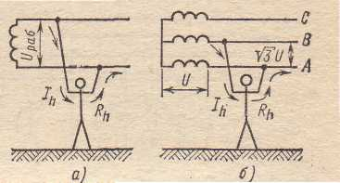
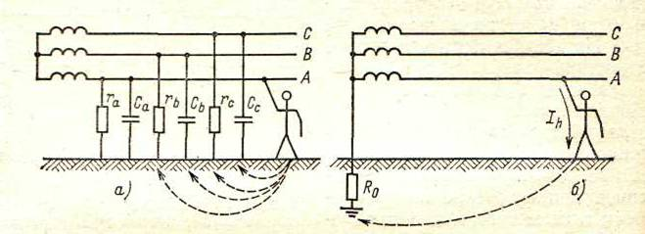
Защитное заземление
Схемы возможного включения человека в электрическую сеть:
а) двухпроводная сеть (однофазное включение)
Ih = 220/ Rh
б) трехпроводная сеть (двухфазное включение)
Ih = 380/ Rh
в) трехпроводная сеть с изолированной нейтралью (однофазной включение)
Ih = 220/ (Rh + Rдоп + Rиз)
г) трехпроводная сеть с заземленной нейтралью (однофазное включение)
Ih = 220/ (Rh + Rдоп)
*

Slide 22
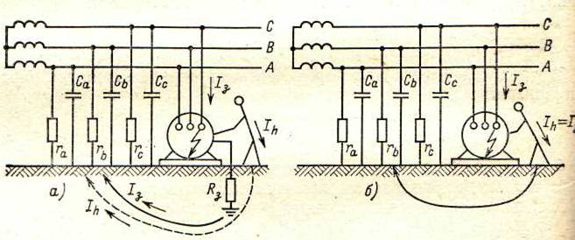
Защитное заземление
ЗЗ - это преднамеренное электрическое соединение с землей или ее эквивалентом металлических нетоковедущих частей электроустановок, которые могут оказаться под напряжением.
Принцип действия ЗЗ – снижение до безопасных значений напряжений прикосновения (и, как следствие, тока, проходящего через человека) за счет уменьшения потенциала заземленного оборудования, а также путем выравнивания потенциалов основания и оборудования.
  *

Slide 23
Защитное заземление
Область применения ЗЗ:
  сети до 1000 В переменного тока – трехфазные трехпроводные с изолированной нейтралью; однофазные двухпроводные, изолированные от земли, а также постоянного тока двухпроводные с изолированной средней точкой обмоток источника тока.
  сети выше 1000 В переменного и постоянного тока с любым режимом нейтральной или средней точек обмоток источников тока.
  *

Slide 24
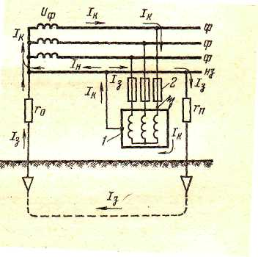
Защитное зануление
ЗЗ - это преднамеренное электрическое соединение с нулевым защитным проводником металлических нетоковедущих частей электроустановок, которые могут оказаться под напряжением.
  *

Slide 25
Защитное зануление
Принцип действия ЗЗ – превращение замыкания на корпус в однофазное короткое замыкание (т.е между фазным и нулевым защитным проводником) с целью вызвать большой ток, способный обеспечить срабатывание защиты и тем самым автоматически отключить поврежденную электроустановку от питающей сети. Такой защитой являются:
  плавкие предохранители;
  максимальные автоматы;
  магнитные пускатели со встроенной тепловой защитой;
  контакторы в сочетании с тепловым реле;
  автоматы с комбинированными расцепителями.
  *

Slide 26
Защитное зануление
Область применения ЗЗ:
  сети до 1000 В переменного тока – трехфазные четырехпроводные с заземленной нейтралью; однофазные двухпроводные с заземленным выводом;
  сети постоянного тока с заземленной средней точкой обмоток источников тока.
*

Slide 27
Охранная зона ЛЭП - участок земли и пространства, заключенный между вертикальными плоскостями, проходящими через параллельные прямые, отстоящие от крайних проводов на расстоянии…
Напряжение сети, кВ | Охранная зона, м | Наименьшее расстояние, м
до 1 | 2 | 1,5
от 1 до 20 включительно | 10 | 2,0
до 35 | 15 | 4
до 110 | 20 | 4
150 – 220 | 25 | 5,0
220 – 750 | 30 | 6,0
свыше 750 | 40 | 9,0

Slide 28
Охранная зона ЛЭП
Строительно-монтажные работы в охранной зоне ЛЭП следует производить:
  под непосредственным руководством ИТР, ответственного за безопасное проведение работ;
  при наличии письменного разрешения организации – владельца ЛЭП;
  с обязательным оформлением наряда-допуска, подписанного главным инженером строительно-монтажной организации и ответственным за электробезопасность.
Расстояние от подъемной или выдвижной части строительной машины в любом ее положении до вертикальной плоскости, образуемой проекцией на землю ближайшего провода ЛЭП должно быть не менее, указанной в таблице.
  *

Slide 29
Классификация помещений и условий работ по степени опасности поражения ЭТ
Помещения и условия работ подразделяются на:
Условия с
повышенной
опасностью
Особо
опасные
условия
Условия без
повышенной
опасности
а) влажность более 75%
б) наличие токопроводящей пыли
в) наличие токопроводящих полов
г) температура более 35⁰С
д) наличие возможности
одновременного прикосновения
человеком к имеющим
соединение с землей
металлоконструкциям,
технологическим аппаратам
и т.п. с одной стороны и к
металлическим корпусам
электрооборудования
с другой стороны
а) наличие сырости
б) наличие химически
активной среды
в) одновременно двух
факторов из условий
с повышенной
опасностью
Отсутствие
условий,
создающих
повышенную
или особую
опасность

Slide 30
Классификация помещений и условий работ по степени опасности поражения ЭТ
Условия работ влияют на:
  принятие величины рабочего напряжения;
  принятие величины напряжения временного переносного освещения (например, в особо опасных условиях – 12 В);
  принятие класса защиты электрооборудования (например, в помещениях с условиями повышенной опасности необходимо применять ручные электрические машины II и III классов – с двойной или усиленной изоляцией; в особо опасных – только III класса с применением средств индивидуальной защиты) ;
  назначение используемых средств индивидуальной защиты работников.
  *

Slide 31
Средства индивидуальной защиты человека от поражения ЭТ
К ним относят: приборы, аппараты, приспособления и устройства, служащие для защиты персонала, работающего на электроустановках от поражения ЭТ, от воздействия дуги и продуктов сгорания при коротком замыкании.
Все защитные средства могут быть условно разделены на:
  изолирующие – могут быть основные, способные длительное время выдерживать рабочее напряжение и позволяющие ими касаться токоведущих частей, находящихся под напряжением, и дополнительные – усиливающие действие основных;
  ограждающие – предназначены для временного ограждения токоведущих частей (щиты, накладки и т.п.);
  предохранительные – предназначены для индивидуальной защиты работающего от световых (защитные очки), тепловых (специальные рукавицы) и механических воздействий (защитные каски), от продуктов горения (противогазы), электрического поля и т.п.
  *

Slide 32
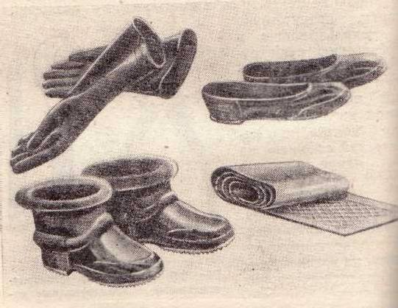
Средства индивидуальной защиты человека от поражения ЭТ
Для электроустановок напряжением до 1000 В
основными изолирующими являются:
  диэлектрические перчатки;
  изолирующие штанги;
  изолирующие клещи;
  инструмент с изолирующими рукоятками;
  указатель напряжения.
дополнительными:
  диэлектрические калоши и ковры;
  изолирующие подставки.
*

Slide 33


Защита от атмосферного и статического электричества
Защита от атмосферного электричества – практическое занятие
Природа молнии
  параметры грозовой деятельности
Опасные воздействия молний
  первичные
  вторичные
Основные понятия
  молниезащита
  молниеотвод
  зона защиты
Классификация защищаемых объектов
Средства и способы молниезащиты
  типы молниеприемников
Защита от статического электричества – самостоятельно
*

Slide 34


